Slide 1
概率统计及随机过程
北京航空航天大学国际学院

Slide 2
第四章 随机变量的函数的分布
问题、目的、实际意义
设 X 为随机变量,它的概率分布(分布函数,分布律或概率密度)已知, g(x)为连续函数, 则 Y = g(X) 为随机变量,如何确定Y = g(X)的概率分布.
设(X, Y)为二维随机变量,它的概率分布已知, g(x, y)为连续函数,则 Z = g(X, Y)为随机变量, 如何确定 Z = g(X, Y) 的概率分布.

Slide 3
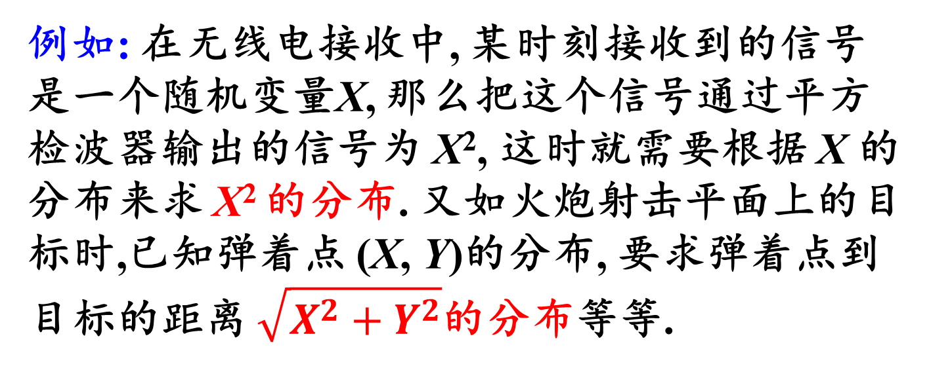
第四章 随机变量的函数的分布
例如: 在无线电接收中, 某时刻接收到的信号
是一个随机变量X, 那么把这个信号通过平方
检波器输出的信号为 X², 这时就需要根据 X 的
分布来求 X² 的分布. 又如火炮射击平面上的目
标时,已知弹着点 (X, Y)的分布, 要求弹着点到
目标的距离 $\sqrt{X^{2}+Y^{2}}$的分布等等.
本章只讨论一维与二维的的离散型和连续
型随机变量的函数的分布.

Slide 4
4.1 离散型随机变量的函数的分布
例1 设随机变量 X 的分布律如下，
X | −1 | 0 | 1 | 2
p_{k} | 0.2 | 0.3 | 0.1 | 0.4
求 (1) 2X +1; (2) (X − 1)² 的分布律.
解:
关键: 对应取值及对应的概率.
X | −1 | 0 | 1 | 2
2X+1 | −1 | 1 | 3 | 5
p_{k} | 0.2 | 0.3 | 0.1 | 0.4

Slide 5
4.1 离散型随机变量的函数的分布
(2) Y = (X − 1)² 的所有可能取值为 0, 1, 4.
P{Y = 0} = P{(X − 1)² = 0}
= P{X = 1} = 0.1,
P{Y = 1} = P{X = 0} + P{X = 2}
= 0.7,
P{Y = 4} = P{X = −1} = 0.2.
(X − 1)² | 0 | 1 | 4
p_{k} | 0.1 | 0.7 | 0.2

Slide 6
4.1 离散型随机变量的函数的分布
注意: 求离散型随机变量的函数的分布同
求离散型随机变量的分布律类似, 一般按
以下步骤:
(1) 利用已知的离散型随机变量的取值求
出其函数的取值;
(2) 求出函数取值的概率, 要注意是由哪一些取值导致了这一数值的出现, 相加即可.
(3) 二维离散型随机变量的函数的分布方法
与一维基本相同.
练习: P89, 第 1 题.

Slide 7
4.1 离散型随机变量的函数的分布
例2 已知二维随机变量 (X, Y) 的分布律为
X Y | 0 | 1 | 2
−1 | 0.1 | 0.2 | 0.1
2 | 0.2 | 0.1 | 0.3
求: (1) 2X + Y; (2) XY + 1; (3) max(X, Y) 的
分布律.
解:
(X, Y) | (−1, 0) | (−1, 1) | (−1, 2) | (2,0) | (2,1) | (2,2)
2X + Y | −2 | −1 | 0 | 4 | 5 | 6
p_{k} | 0.1 | 0.2 | 0.1 | 0.2 | 0.1 | 0.3

Slide 8
4.1 离散型随机变量的函数的分布
(X, Y) | (−1, 0) | (−1, 1) | (−1, 2) | (2,0) | (2,1) | (2,2)
XY + 1 | 1 | 0 | −1 | 1 | 3 | 5
p_{k} | 0.1 | 0.2 | 0.1 | 0.2 | 0.1 | 0.3
即
XY + 1 | −1 | 0 | 1 | 3 | 5
p_{k} | 0.1 | 0.2 | 0.3 | 0.1 | 0.3
(X, Y) | (−1, 0) | (−1, 1) | (−1, 2) | (2,0) | (2,1) | (2,2)
Max(X, Y) | 0 | 1 | 2 | 2 | 2 | 2
p_{k} | 0.1 | 0.2 | 0.1 | 0.2 | 0.1 | 0.3
Max(X,Y) | 0 | 1 | 2
p_{k} | 0.1 | 0.2 | 0.7

Slide 9
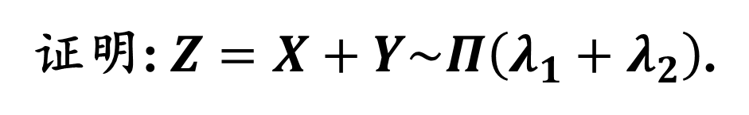

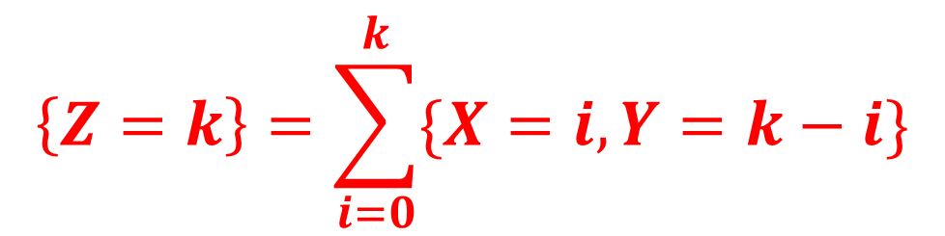
4.1 离散型随机变量的函数的分布
例3 设$X\sim Π\left(λ_{1}\right),Y\sim Π\left(λ_{2}\right)$ 且相互独立,
证明: $Z=X+Y\sim Π\left(λ_{1}+λ_{2}\right)$.
证明:
由 X, Y 的取值分别为 0, 1, 2, …
因此 Z = X + Y 的所有可能取值为 0, 1, 2, …
事件
$$\left\{Z=k\right\}=\sum_{i=0}^{k}{\{X=i,Y=k−i\}}$$
且 {X = i, Y = k − i} 是互不相容的.

Slide 10
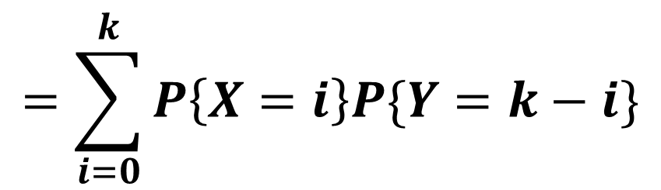
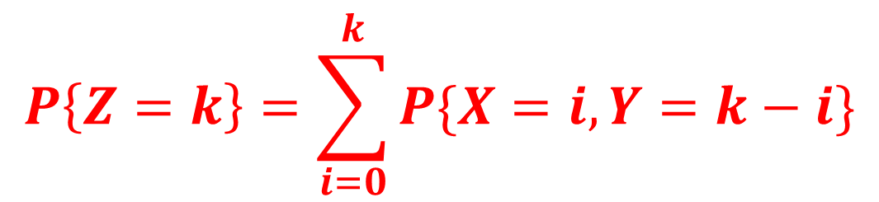
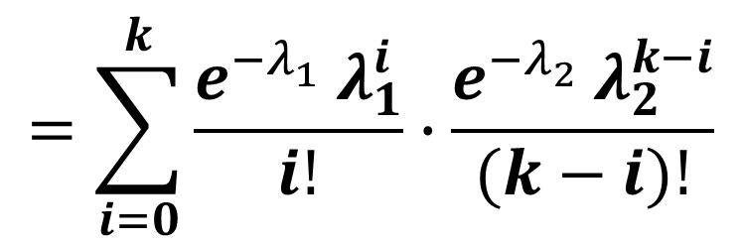
4.1 离散型随机变量的函数的分布
于是
$$P\left\{Z=k\right\}=\sum_{i=0}^{k}{P\{X=i,Y=k−i\}}$$
$$=\sum_{i=0}^{k}{P\left\{X=i\right\}P\{Y=k−i\}}$$
$$=\sum_{i=0}^{k}{\frac{e^{−λ_{1}^{}}λ_{1}^{i}}{i!}∙\frac{e^{−λ_{2}^{}}λ_{2}^{k−i}}{(k−i)!}}$$

Slide 11
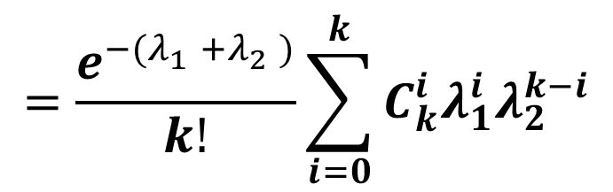
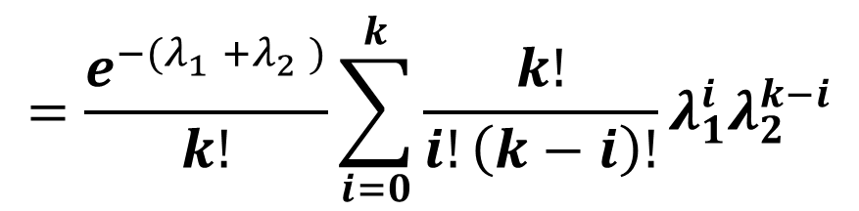
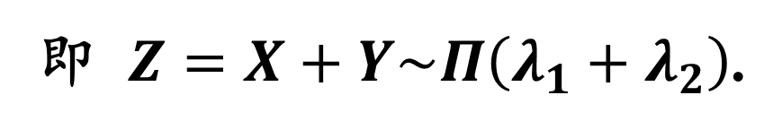
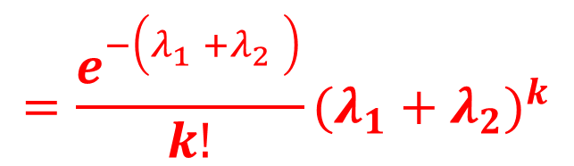
4.1 离散型随机变量的函数的分布
$$=\frac{e^{−(λ_{1}^{}+λ_{2}^{})}}{k!}\sum_{i=0}^{k}{\frac{k!}{i!\left(k−i\right)!}λ_{1}^{i}λ_{2}^{k−i}}$$
$$=\frac{e^{−(λ_{1}^{}+λ_{2}^{})}}{k!}\sum_{i=0}^{k}{C_{k}^{i}λ_{1}^{i}λ_{2}^{k−i}}$$
$$=\frac{e^{−\left(λ_{1}^{}+λ_{2}^{}\right)}}{k!}{(λ_{1}+λ_{2})}^{k}$$
即 $Z=X+Y\sim Π\left(λ_{1}+λ_{2}\right)$.
作业: P89, 第 2 题.

